Slide 1

EL CÓMIC

Slide 2
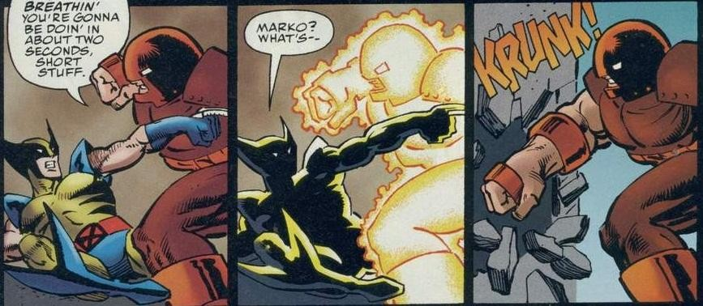
EL CÓMIC
Texto literario en el que confluyen las palabras y las imágenes.
En este la sucesión de imágenes representan un determinado momento.

Slide 3
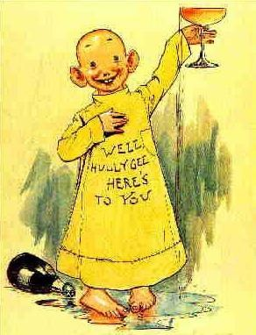
EL PRIMER CÓMIC
Fue creado en 1895, y venía en
un periódico de
Su
New York.
nombre era Hogan´s Alley. El personaje principal era “El chico amarillo.

Slide 4
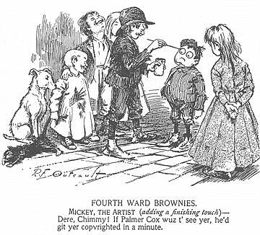
EL PRIMER CÓMIC
El chico amarillo (Yellow Kid) vivía en un callejón que compartía con otros personajes. Al comienzo era en blanco en negro. Luego, debido a su popularidad, fue a color.

Slide 5
ELEMENTOS DEL CÓMIC
¿Cuáles conocemos?

Slide 6
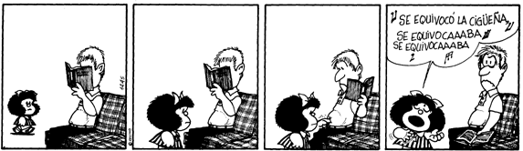
1) VIÑETA
Recuadro momento
que
representa un
del relato en el
cómic. Entonces, ¿Cuántas viñetas tiene la secuencia de abajo?

Slide 7
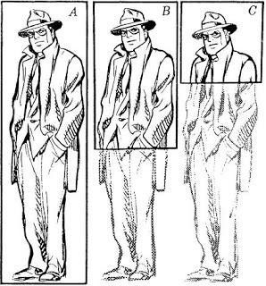
2) ENCUADRE O PLANO
Escalas de representación de una figura en una viñeta.

Slide 8
TIPOS DE PLANOS
Plano general: representa la figura humana entera.
Plano tres cuartos: la figura humana aparece cortada hasta las rodillas.
Plano medio: la figura humana aparece desde la cintura hasta arriba.
Primer plano: aparece solo el rostro de la figura humana.

Slide 9
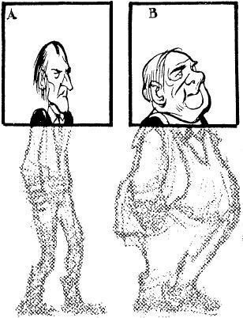
los planos podemos suposiciones. Por
Gracias a
hacer
ejemplo:

Slide 10
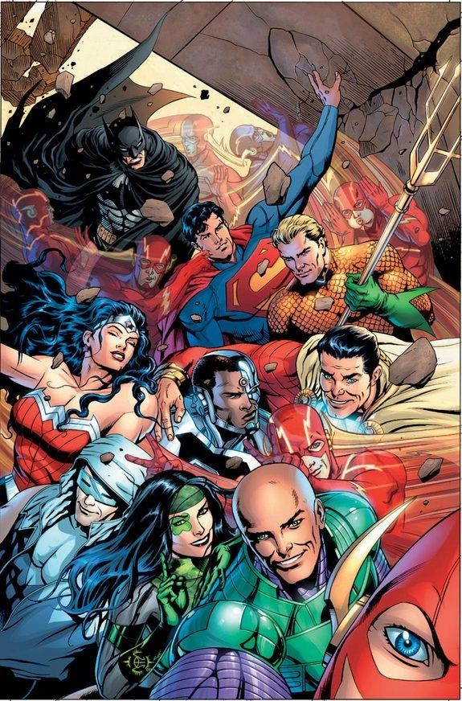
3) ÁNGULOS DE VISIÓN
Punto de vista desde el que se observa la acción.

Slide 11
Tipos de ángulos
Ángulo medio: la acción ocurre a la altura de los ojos.
Ángulo de visión en picado: la acción es representada desde arriba hacia abajo.
Ángulo de visión en contrapicado: la acción es representada desde abajo hacia arriba.

Slide 12
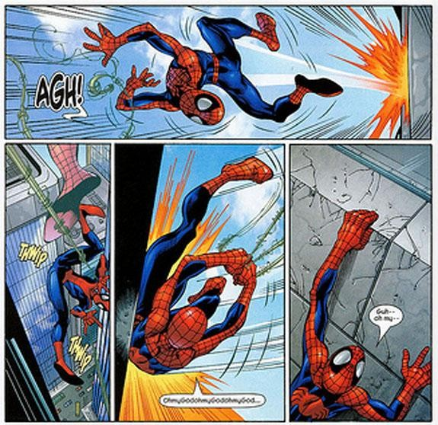
OBSERVEMOS

Slide 13

4) GLOBO O BOCADILLO
Espacio en el palabras que
que van las representan lo piensa un
que dice o
personaje.
DELTA VÉRTICE

Slide 14
Tipos de bocadillos
Los bocadillos presentan diversas formas, las que se usan según lo que esté sintiendo los personajes o lo que estén haciendo.

Slide 15
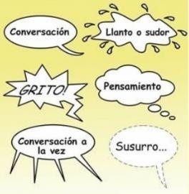

Slide 16
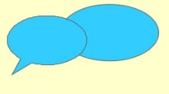
Un bocadillo dentro de otro bocadillo
Indica las pausas que hace el personaje.

Slide 17

Un globo y muchos deltas
Indica que muchos personajes están diciendo lo mismo.

Slide 18
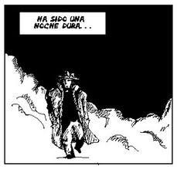
5) CARTELERA
Es de forma rectangular. Es la voz del narrador.

Slide 19
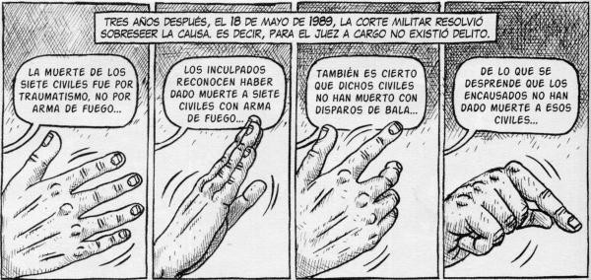
6) CARTUCHO
Tipo de cartelera que une dos viñetas.

Slide 20
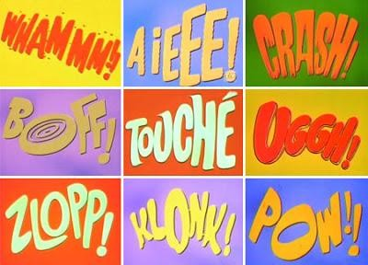
7) ONOMATOPEYA
Elementos gráficos que representan un sonido.

Slide 21
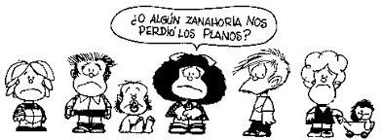
8) DIBUJO Y TEXTO
Mediante estos es posible representar la realidad.

Slide 22

9) OTROS ELEMENTOS

